Slide 1

Русский фольклор
Деревенский быт

Slide 2
Стихи, пословице, загадки, приметы о хлебе.
Хлеб на столе – это богатство в доме

Slide 3
Формирование целостной картины мира «Откуда хлеб пришёл»
Цель: Познакомить детей с орудиями труда, при помощи которых в старину выращивали хлеб. Развивать патриотическое воспитание детей.

Slide 4
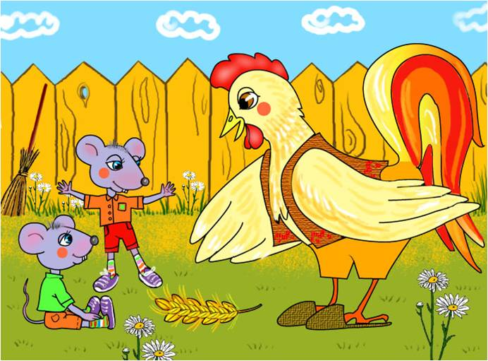
Сказка «Колосок»

Slide 5
Развлечение
«Праздник урожая – от зернышка к булочке».
Цель: Закрепить знание детей о выращивании хлеба в старину. Прививать любовь к русским традициям. Воспитывать бережное отношение к хлебу

Slide 6
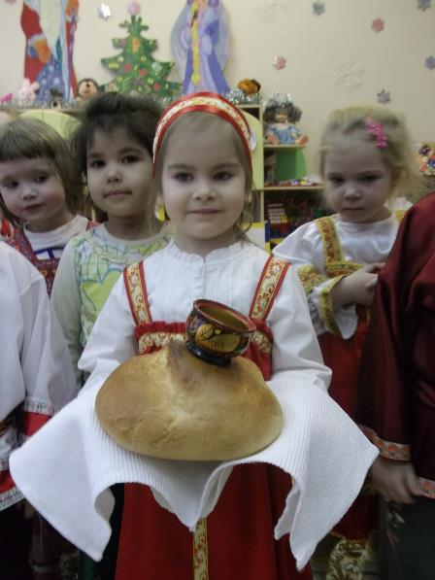
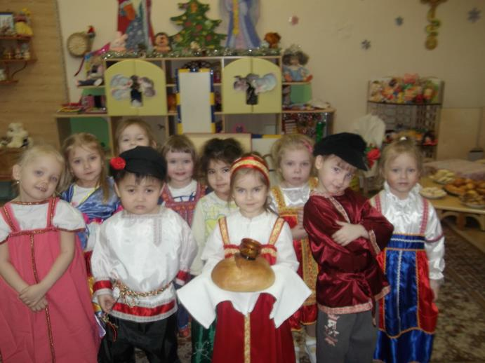

Slide 7

Рисование
«Золотистый колосок»
Цель: Учить детей изображать колосок

Slide 8
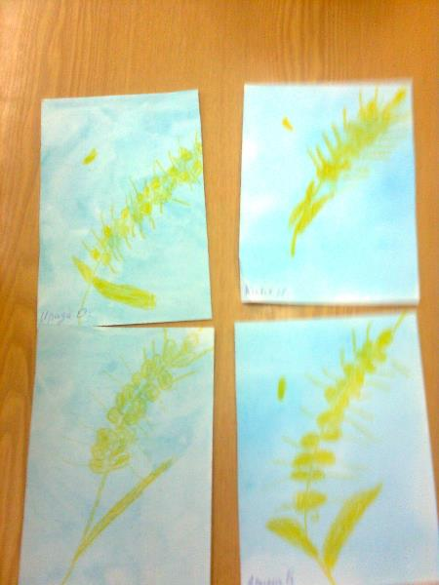
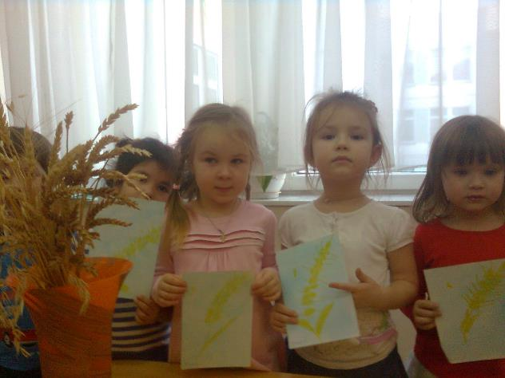

Slide 9
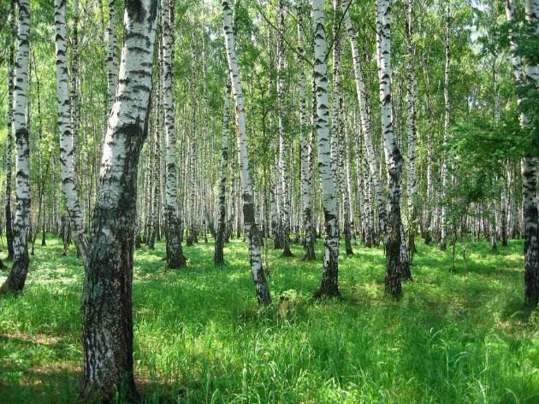
Формирование целостной картины мира
«Лес наше богатство»
Цель: Познакомить детей с тем как люди в старину использовали богатство русского леса. Учить бережному отношению к природе.

Slide 10
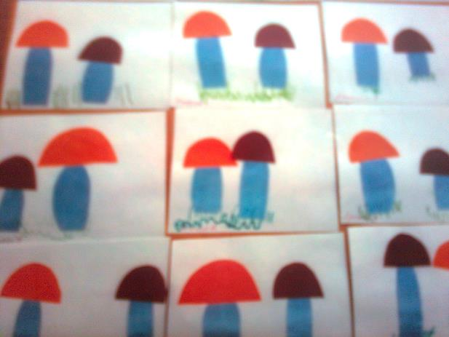
Аппликация
«Грибы»
Цель: Учить детей аккуратно наклеивать готовые формы, создавая силуэт грибов.

Slide 11
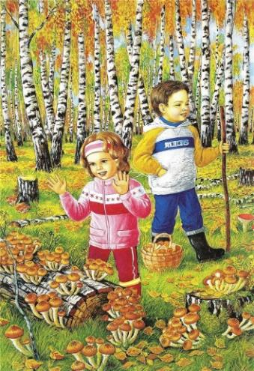

Беседа
«Богатство русского леса»
Цель: Продолжать знакомить детей с богатством русского леса. Воспитывать бережное отношение к природе.

Slide 12
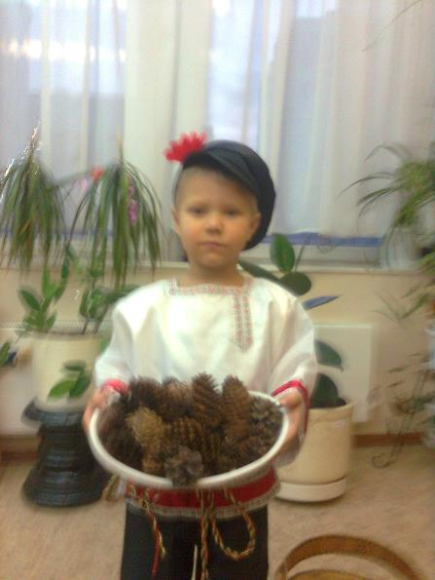
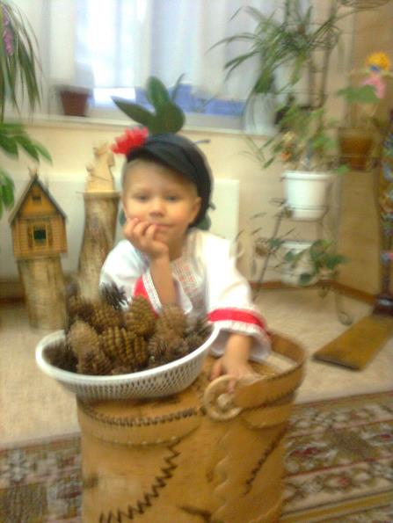

Slide 13
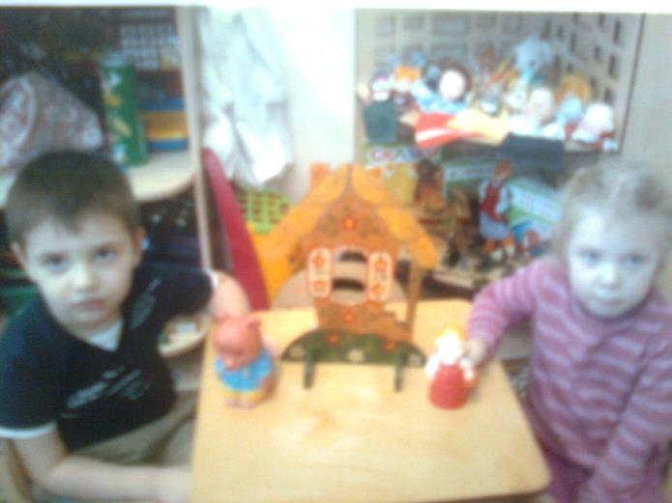
Настольный театр
«Маша и медведь»

Slide 14
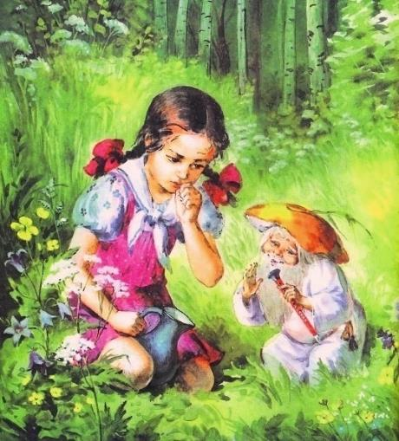
Валентин Петрович Катаев
Сказка
«Дудочка и кувшинчик»

Slide 15
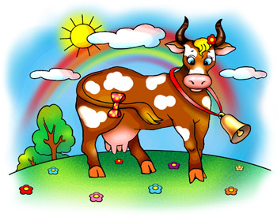
Формирование целостной картины мира «Домашнее животное корова»
Цель: Продолжать знакомить детей с домашним животным коровой. Как люди использовали это животное в старину.

Slide 16
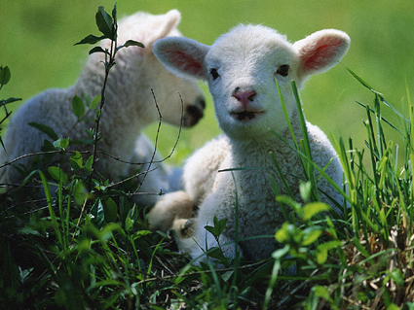
Беседа:
«Домашнее животное овечка»
Цель: Закрепить знание детей о домашнем животном овце.
Какую пользу людям в старину приносило это животное.

Slide 17
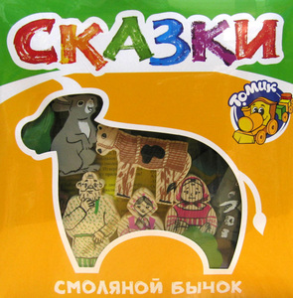
Настольный театр «Смоляной бычок»
Цель: Продолжать знакомить детей с русской народной сказкой «Смоляной бычок», через настольный театр.

Slide 18
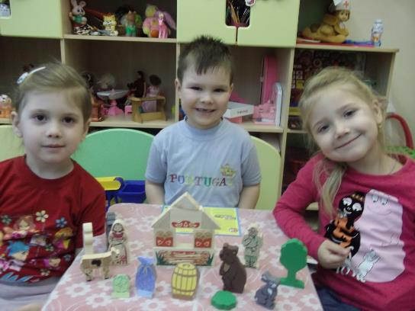
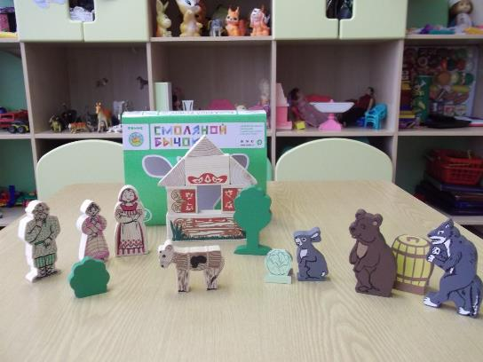

Slide 19
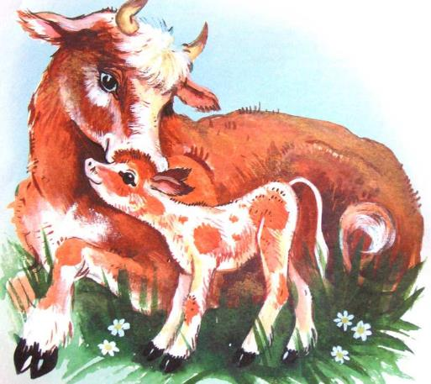
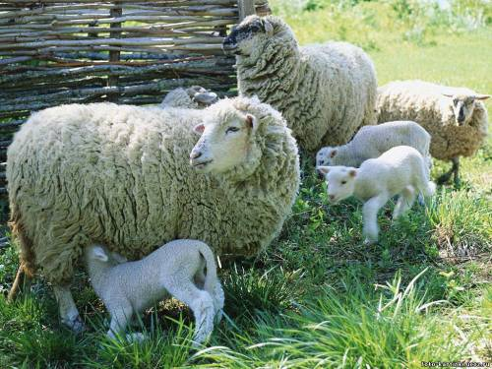
Пословицы, загадки, потешки, песенки.
О домашних животных «Корове и овце».

Slide 20
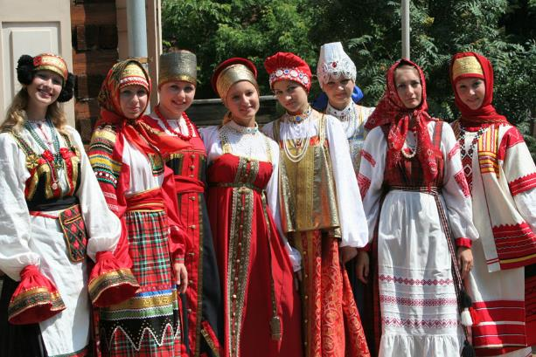
Тематическое занятие
Знакомство с русскими национальными костюмами.
Цель: Формировать знание детей о разнообразии русских национальных костюмов. Вызвать чувство восхищения талантом русского народа.

Slide 21
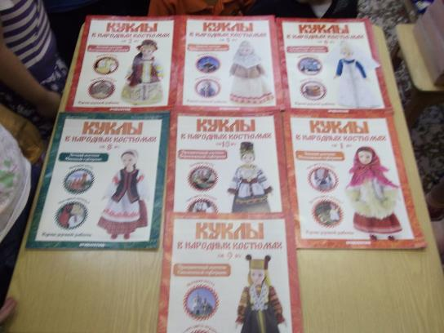
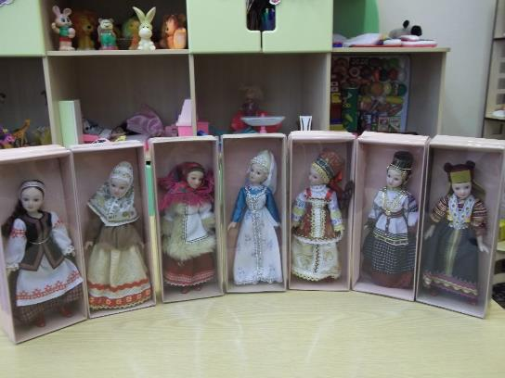

Slide 22
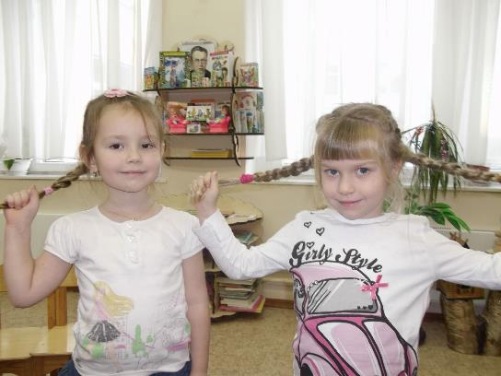
Заучивание потешки
«Расти коса до пояса».
Цель: Помочь детям запомнить потешку, учить читать её выразительно, не торопясь.

Slide 23
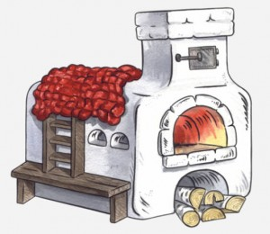
Формирование целостной картины мира
Тематическое занятие
«Русская печка»
Цель: Познакомить детей с историей русской печи. Развивать патриотическое воспитание, любовь к народному быту и народным традициям

Slide 24
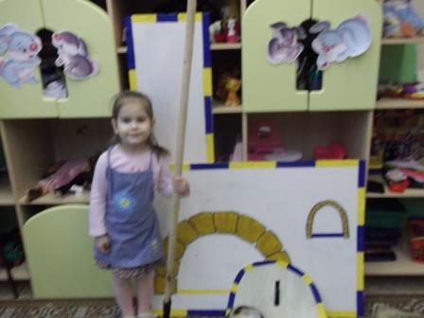
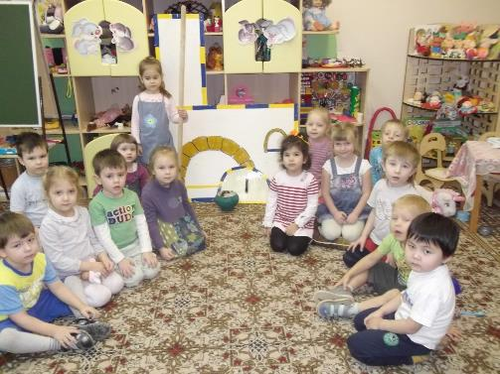
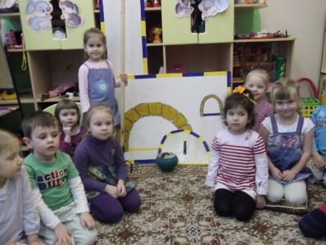

Slide 25
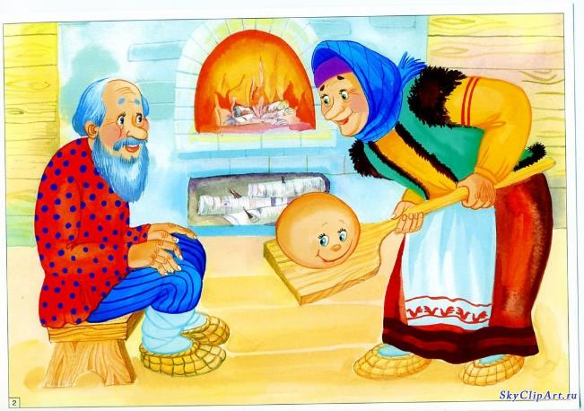
Инсценировка сказки
«Колобок»

Slide 26
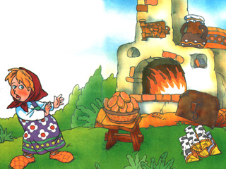
Художественное творчество
Рисование: «Русская печка»
Цель: Учить детей изображать русскую печку, трубу, лежанку, печурки, заслонку. Закрепить навык городецкой росписи.

Slide 27
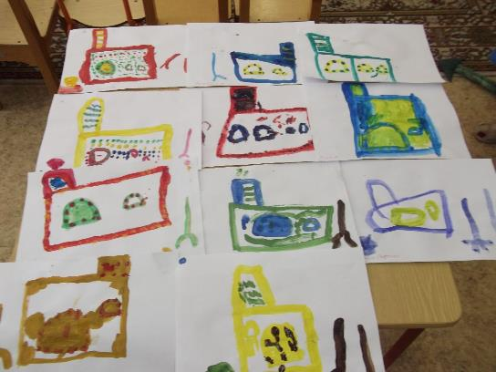
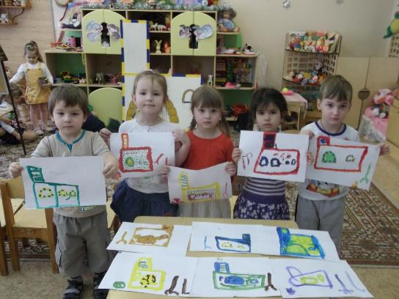

Slide 28
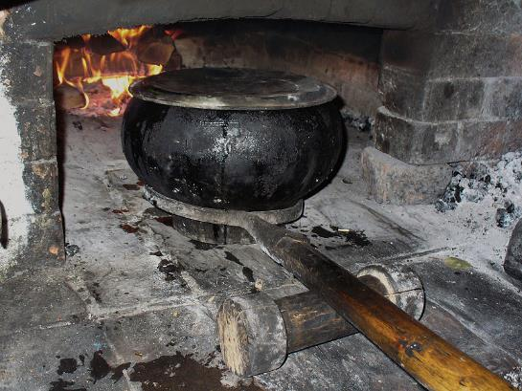
Беседа
«Чугун и ухват»
Цель: Познакомить детей с посудой, которую использовали в старину, чугун (ухват), горшок, плошки.

Slide 29
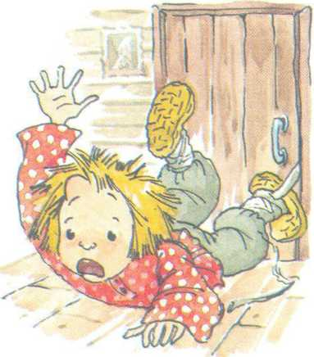
Чтение русской народной сказки
«Трусливый Ваня»

Slide 30
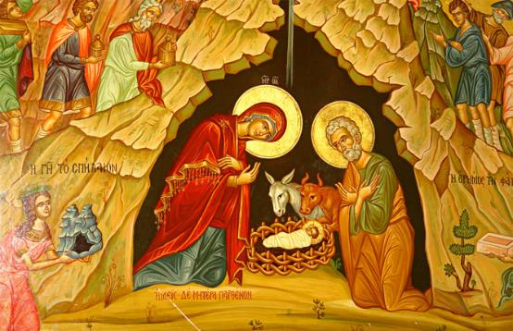
Беседа
Рождество Христово
Цель: Продолжать знакомить детей с праздником Рождества Христова.
«Христос рождается, славите!»

Slide 31
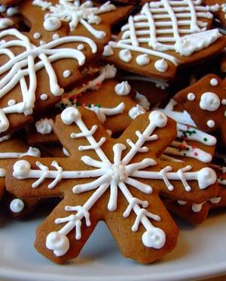
Художественное творчество
Рисование: «Рождественский пряник»
Цель: Упражнять в рисовании известных узоров по замыслу детей, учить определять центр формы. Продолжать знакомить с традициями русского народа, народным творчеством.

Slide 32
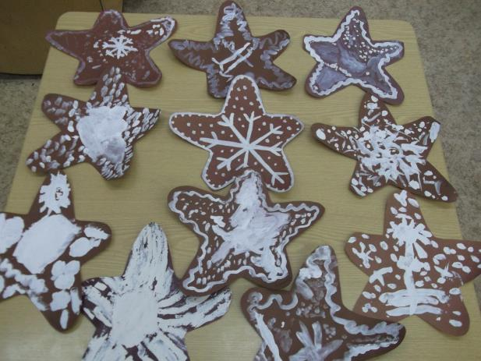
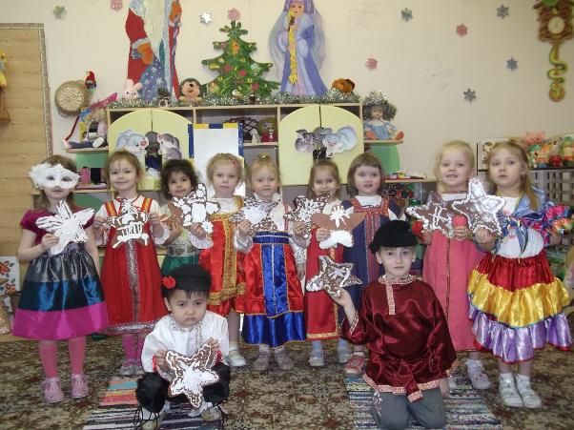

Slide 33
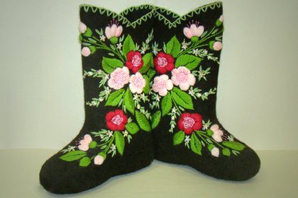
Формирование целостной картины мира. Тема: Обувь – «Валенки».
Цель: Продолжать знакомить детей с обувью, которую люди носили в старину зимой – валенки.

Slide 34
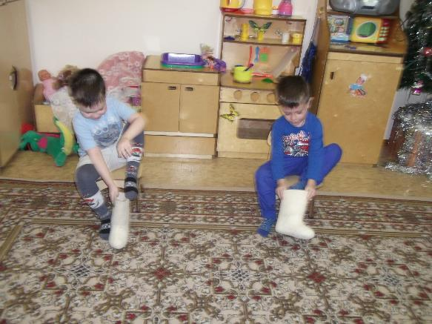
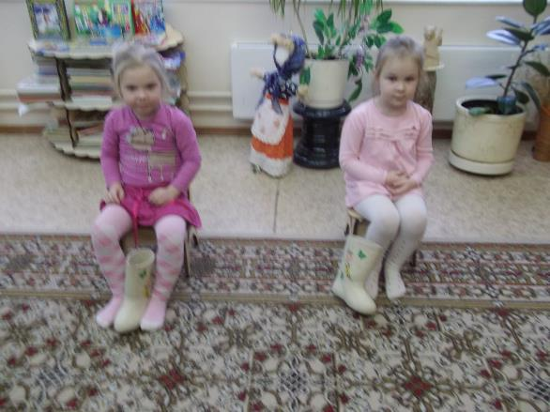

Slide 35
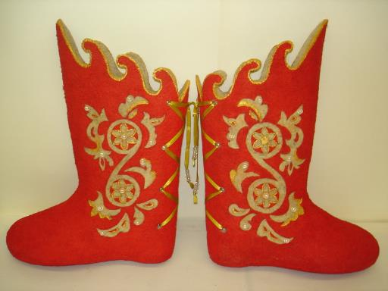
Художественное творчество
Рисование: «Чудесный» валенок.
Цель: Учить детей изображать валенок. Расписывать по замыслу известными им узорами. Продолжать знакомить детей с традициями русского народа.

Slide 36
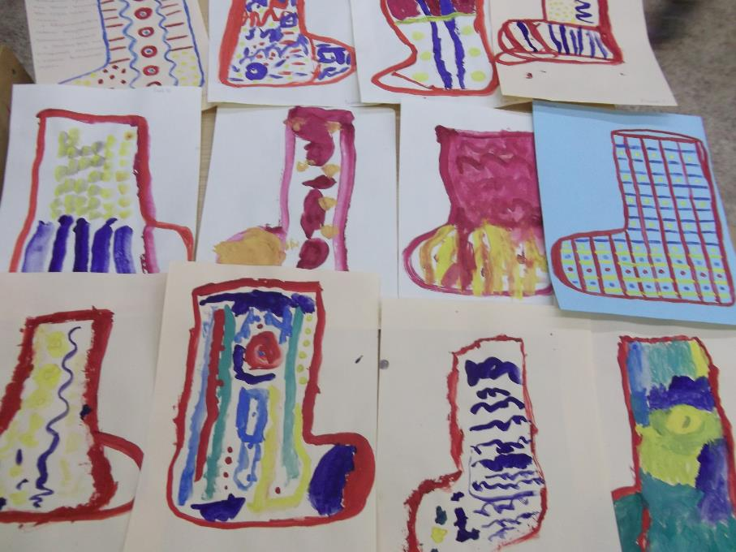

Slide 37
Формирование целостной картины мира.
Тема: Мебель – сундук.
Цель: Познакомить детей с мебелью, которую люди использовали в старину (сундук, стол, скамейки лавки)

Slide 38
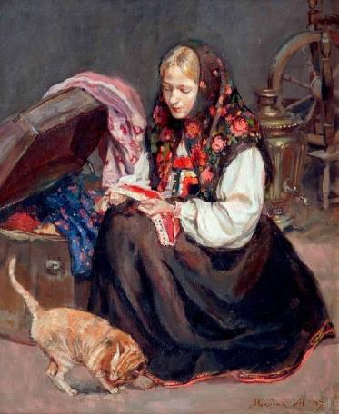
Художественная литература
Загадки, стихотворение «Бабушкин сундук», «История с сундуком»

Slide 39
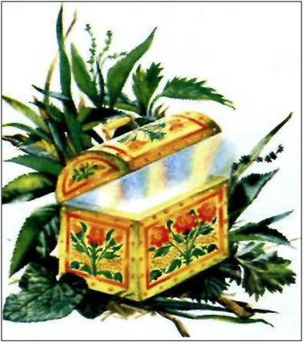
Художественное творчество.
Рисование
«Старинная мебель – сундук».
Цель: учить детей изображать старинную мебель – сундук. Продолжать знакомить детей с предметами старины.

Slide 40
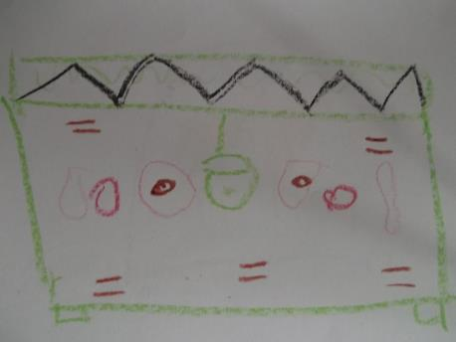
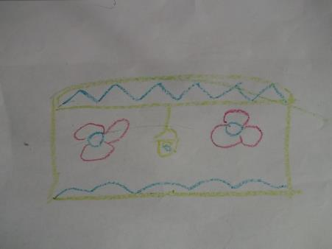
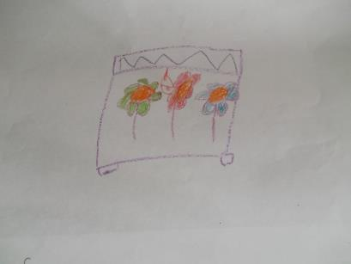

Slide 41
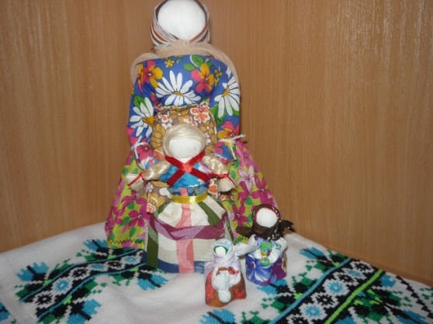
Работа с родителями.
«Игрушки наших мам и бабушек»

Slide 42
